Slide 1
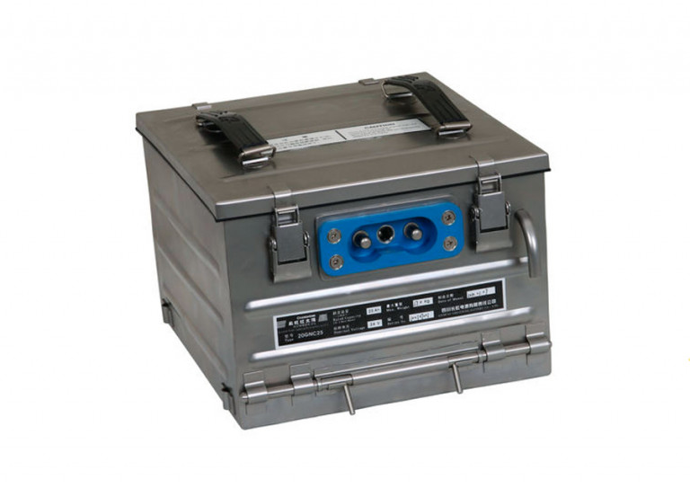
SOURCE AUXILIAIRE D’ENERGIE
BATTERIES D’ACCUMULATEURS
Ce sont des sources auxiliaires d’énergie à bord de l’avion dont le rôle est d’assurer :
l’alimentation des servitudes de secours, en cas de panne des générateurs principaux, pendant un temps limité
branchées en parallèle sur les dynamos, elles fonctionnent en tampon pour amortir les variations de courant sur le circuit
capacité : les batteries doivent pouvoir assurer le démarrage d’un ou deux moteurs, ainsi que de l’APU.

Slide 2
Les accumulateurs sont caractérisés par :
la technologie utilisée : plomb, nickel-cadmium, nickel-zinc, etc. ;
leur capacité : exprimée en ampères-heure (Ah), elle représente la quantité d'électricité que peut fournir l'accumulateur pendant la décharge ;
un accumulateur ayant une capacité de 100 Ah pourra, en théorie, fournir 100 A pendant 1 h ou 10 A pendant 10 h ;
leur résistance interne ;
le cycle de charge (plus ou moins rapide).

Slide 3
Batteries au plomb
L'électrode positive est une plaque de bioxyde de plomb (Pb0₂).
L'électrode négative est une plaque de plomb pur à l'état spongieux (Pb).
L'électrolyte est une solution d'acide sulfurique (H2S04), dont la densité varie en fonction de l'état de charge de la batterie.
L'énergie qu'on peut emmagasiner dans un accumulateur étant proportionnelle à la surface des électrodes, on a intérêt à augmenter les dimensions de celles-ci.
L'ensemble des plaques est immergé dans l'électrolyte contenu dans un bac en matière isolante (verre ou matière plastique).

Slide 4
Batteries au plomb
Afin de créer une batterie présentant une tension supérieure, il est nécessaire d'associer plusieurs cellules.
Une batterie de 12 V est ainsi composée de 6 cellules de 2 V.
Pour que la réaction chimique ait lieu, il faut que
les plaques soient en bon état
électrolyte soit d'une densité correcte.
On mesure l'état de la concentration avec un pèse-acide.
On ne rajoute jamais d'acide, mais de l'eau distillée, car ce type de batterie consomme de l'eau par électrolyse au cours de la recharge.
Une batterie au plomb déchargée peut geler du fait de l'abaissement de la concentration.

Slide 5
Avantages et inconvénients des nouveaux accumulateurs au plomb
Avantages :
aucun entretien pendant la durée de vie ;
étanchéité totale ;
pas de dégagement de gaz ;
durée de vie augmentée jusqu'à parfois 15 ans.
Inconvénients :
le prix ;
respect des critères de charge et de décharge (intensité et température).
Si on trouve encore des batteries au plomb sur certains aéronefs légers, elles ont été largement supplantées par les batteries nickel-cadmium (Ni-Cd) sur les autres machines.

Slide 6
Emballement thermique
Les batteries Ni-Cd ont une faible résistance interne, et cette résistance décroît encore si la température augmente (CTN).
Un défaut de charge (tension trop élevée, courant trop important)
une mauvaise régulation en température entraîne
donc une augmentation du courant,
qui provoque une diminution de la résistance interne,
donc une augmentation du courant, et ainsi de suite.
Ce phénomène, appelé emballement thermique, entraîne à terme une explosion de la batterie.

Slide 7
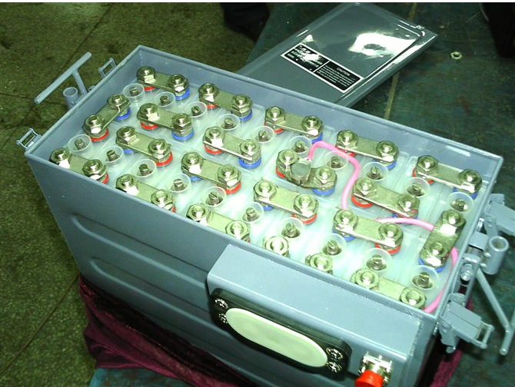
SOURCE AUXILIAIRE D’ENERGIE
BATTERIES ALCALINES (Type cadmium nickel)
Ces batteries sont actuellement, les seules utilisées sur avion
DESCRIPTION DE LA BATTERIE (ELEMENT)
Elles sont de type cadmium nickel à grande réserve d’électrolyte.
L’isolement électrique entre ces plaques de polarités opposées est assuré par des séparateurs composites, à base de fibres synthétiques.
Le séparateur joue également le rôle de réservoir d’électrolyte entre les plaques;
électrolyte est une solution aqueuse d’hydroxyde de potassium.
Le couvercle est muni d’un bouchon soupape, qui permet le réajustement du niveau de l’électrolyte, et assure l’évacuation des gaz en surcharge.

Slide 8
Chapitre 07 : SOURCE AUXILIAIRE D’ENERGIE
BATTERIES ALCALINES (Type cadmium nickel)
AVANTAGES
Faible résistance interne, du 1/10 au 1/100Ω (grande puissance, sous une tension relativement stable).
Possibilité de fonctionnement à basse et haute températures, - 40° à + 50°
Bonne aptitude à une charge et décharge à intensité élevée.
Stockage sans dommage, quel que soit l’état de charge.
Coffre métallique, donc robuste.
INCONVENIENTS
FEM par élément 1,2 v (20 éléments en série pour une batterie de 24 v) (2 v pour un élément au Pb)
Pas de contrôle de l’état de charge par mesure de la densité, celle-ci se maintenant constante.
Des séparateurs en mauvais état peuvent entraîner un emballement thermique, si la tension d’alimentation non conforme engendre un courant de charge élevé.

Slide 9
Résistance interne des générateurs
Que les générateurs soient une batterie ou une machine tournante, ils présentent tous une résistance interne (r) s'opposant plus ou moins à la circulation du courant interne qui les traverse.
Cette résistance interne influe sur la valeur de la tension U que fournit le générateur lorsqu'il est connecté à un circuit externe.
A l'extérieur du générateur, on ne retrouve plus la FEM E, mais une tension (tension charge U) égale à E – u
E - ri.

Slide 10

ASSOCIATION DES GENERATEURS
GROUPEMENT EN SERIE
n éléments générateurs, chacun développe une FEM e
E=ne
r la résistance interne de chaque générateur
R la résistance du circuit d’utilisation
Le courant débité est donné par la relation (Loi d’Ohm) :
$$I=\frac{ne}{R+nr}$$

Slide 11
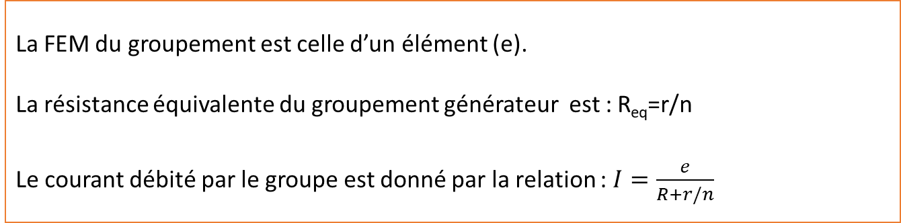
ASSOCIATION DES GENERATEURS
GROUPEMENT EN PARALLELE
La FEM du groupement est celle d’un élément (e).
La résistance équivalente du groupement générateur est : R_{eq}=r/n
Le courant débité par le groupe est donné par la relation : $I=\frac{e}{R+r/n}$

Slide 12
Chapitre 07 : SOURCE AUXILIAIRE D’ENERGIE
BATTERIES D’ACCUMULATEURS
COUPLAGE DES BATTERIES
En série ou en parallèle selon le type d’avion.
CAPACITE DE LA BATTERIE
C’est la quantité d’électricité que la batterie peut fournir pendant l’opération de décharge.
Elle s’exprime en (ampère heure: Ah ).

Slide 13
Chapitre 07 : SOURCE AUXILIAIRE D’ENERGIE
BATTERIES ALCALINES (Type cadmium nickel)
Certains avions sont équipés :
d’un détecteur de surchauffe avec alarme lumineuse,
d’un disjoncteur à courant inverse qui déconnecte la batterie de son circuit de charge dès que l’intensité atteint une valeur susceptible d’engendrer un emballement thermique,
d’un contrôleur de charge (1 par batterie) qui reçoit des informations concernant les courants de charge et de décharge afin de détecter et de se prémunir contre un possible emballement thermique.

Slide 14
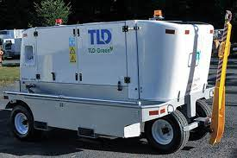
GROUPE DE PARC
Il permet dans la configuration sol l’alimentation du réseau de bord sans restriction.
Il comporte un diesel entraînant soit une dynamo, soit un alternateur selon le type d’avion.
Ces générateurs sont régulés en tension et en fréquence (alternateur).
Ils peuvent être pourvus de dispositifs de surveillance des paramètres du groupe de parc (défauts) se traduisant par des signalisations au poste équipage et la déconnexion éventuelle du groupe du réseau de bord.
Avantages : Autonomie, certains groupes peuvent assurer le démarrage des réacteurs
Inconvénients : Le bruit.

Slide 15
CIRCUIT DE BATTERIE DE BORD ET GROUPE DE PARC

Slide 16
GROUPE DE PARC
CIRCUIT DE BATTERIE DE BORD ET GROUPE DE PARC
LE BUT est de connecter soit la batterie de bord, soit le groupe de parc 28 v sur le réseau (barre BUS).
Inverseur batterie sur position bord :
Le relais de batterie de bord se ferme, la liaison batterie barre BUS est assurée. Tension-BUS 24 volts.
Inverseur batterie sur position coupée :
Lé relais de batterie de bord s’ouvre, la batterie est déconnectée de la barre-bus.
Groupe de parc branché sur la prise de parc. Inverseur batterie sur coupé :
Le voyant de signalisation vert s’allume, indiquant que la prise de parc est branchée avec groupe de parc sous tension.
Inverseur batterie sur position parc :
Le relais de prise de parc se ferme, la liaison groupe de parc barre-bus est réalisée. Le voyant de signalisation blanc s’allume.
La recharge de la batterie de bord ne peut pas s’effectuer à partir du groupe de parc.

